Slide 1
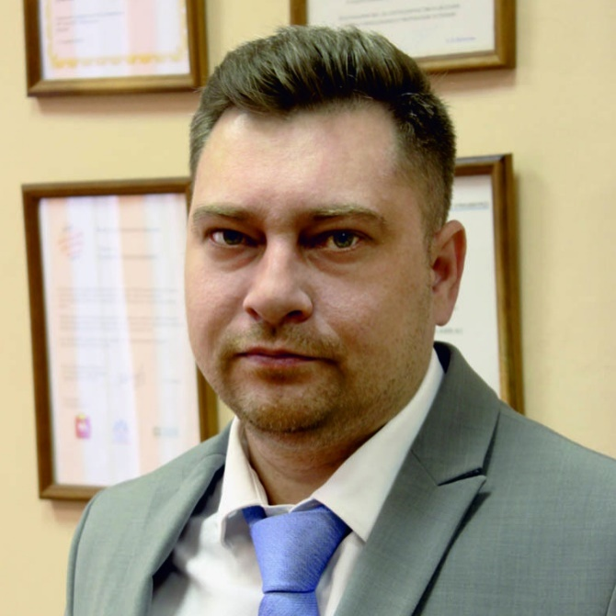
IV Всероссийский научно-практический форум «Современный ребенок – современный педагог – современный родитель: в условиях цифровой трансформации» 23–25 марта 2021 г.
Андреев Евгений Александрович, кандидат культурологии, доцент, декан культурологического факультета ЧГИК
«Современный подросток – трансформация поколений»

Slide 2
Теория поколений
Авторы теории: Нейл Хоув, Уильям Штраусс
1991 год – «Поколения»
1993 год «Тринадцатое поколение»
1997 год – «Четвертое превращение»:
Четырехчастный поколенческий цикл
Повторяющиеся модели поведения
История поколений США с 1584 по 1997 год
2000 год – «Восхождение поколения миллениума: следующее великое поколение»

Slide 3
Основные тезисы:
Теория признана не всеми
В основе теории – различия в опыте созревания
Разный уровень развития техники и технологий
Поколение – это собирательный образ
Основа различия поколений – особый набор убеждений, ценностей и моделей поведения

Slide 4
Поколение:
Совокупность людей, рожденных в промежуток времени, составляющий примерно 20 лет.
Три критерия:
историческая эпоха;
общие убеждения;
опыт и чувство принадлежности.

Slide 5
Поколение Х
1963 – 1983 гг. рождения
1. Исторические события (холодная, Афганистан)
2. Выбор (демократический с реальными альтернативами)
3. Глобальная информированность
4. Индивидуализм
5. Выживание
6. Обучаемость и стремление к ней
7. Эмоциональность
8. Прагматизм
9. Надежда на себя, соотношение между работой и личкой

Slide 6
Поколение Y
1984 – 1998 (2000)
1. Исторические события (перестройка, распад СССР, военные конфликты, интернет – распространение, бренды)
2. Изменения
3. Оптимизм
4. Общительность
5. Уверенность в себе
6. Немедленное вознаграждение
7. Техно-образованность
8. Наивность

Slide 7
Центениалы (Поколение Z)
2000 – настоящее время
1. Исторические события
2. Масштабное погружение в мир информации с использованием современных технических новинок. Однако восприятие информации обладает специфическими чертами: внимание краткосрочно, но при этом, запоминание происходит быстро, не нужная информация игнорируется.
3. Естественная интеграция в мультимедийную среду стирает грань между реальным миром и Всемирной Глобальной сетью. Это свойство позволяет центениалам быстро ориентироваться во времени и пространстве.

Slide 8
Центениалы (Поколение Z)
4. На задний план отходит самоценность знания, для поколения Z важнее знание путей получения нового знания, что приводит к снижению внимания в частности в ходе образовательного процесса. Соответственно, значительную роль играет процесс самообразования в сети.
5. Гиперактивность, но, при этом, ориентация на индивидуализм, даже некоторую сосредоточенность на собственном эго, а потребность в коммуникации реализуется посредством сети. Обратим внимание на то, что эта интеграция приводит к формированию особого типа интровертности: смещение акцента коммуникации из плоскости реального контакта в контекст взаимодействия в рамках социальных сетей. Усилила этот процесс возможность обмена голосовыми сообщениями в различных мессенджерах.

Slide 9
Центениалы (Поколение Z)
6. Центениалы выросли в эпоху относительной стабильности и отсутствия существенных социальных потрясений, что сформировало в них психологию общества потребления, а также уверенность в том, что все проблемы будут решены родителями. Однако некоторые экономические сложности сформировали еще одну черту – ориентированность на мгновенный успех и максимально возможное сокращение пути к искомой цели.

